Slide 1


VY_32_INOVACE_CH.09.A.09-10
ANOTACE: Materiál je určen pro žáky 9. ročníku a slouží k výkladu nového učiva.
Název školy: ZŠ Štětí, Ostrovní 300
Autor: Mgr. Tereza Hrabkovská
Název materiálu: VY_32_INOVACE_CH.9.A.07_ARENY
Název: Areny
Číslo operačního programu: CZ.1.07/1.4.00/21.1693
Název projektu: PRIMA ŠKOLA
Vzdělávací oblast/obor: Člověk a příroda/Chemie
Tematický okruh/téma: Uhlovodíky/Areny
Vytvořeno: 13. 12. 2011

Slide 2
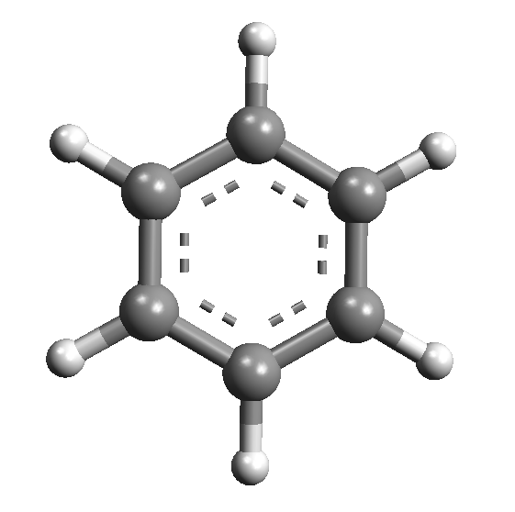
Aromatický cyklus
Areny neboli aromatické uhlovodíky obsahují ve své molekule aromatický cyklus.
Tento cyklus se skládá ze 6-ti uhlíku, uzavřených do kruhu.
Na každém uhlíku je navázán jeden atom vodíku.
Mezi uhlíky nejsou ani vazby jednoduché ani dvojné.
Délka vazby mezi atomy uhlíku v aromatickém cyklu je kratší než u vazby jednoduché a delší než u vazby dvojné.
Získávají se z ropy nebo uhlí.

Slide 3
Aromatický cyklus můžeme znázornit například takto: (tzv. Kekuleho vzorec)
Tento vzorec ovšem nevyjadřuje skutečnou strukturu molekuly.
Mnohem přesnější je zjednodušené zobrazení pomocí kružnice, vepsané do šestiúhelníku.

Slide 4


Benzen
Nejjednodušší aromatický uhlovodík.
Obsahuje pouze jeden aromatický cyklus.
Bezbarvá kapalina.
Nerozpustný ve vodě s charakteristickou nasládlou vůní.
Je vysoce hořlavý, toxický a karcinogenní.

Slide 5

Toluen
Bezbarvá kapalina.
Používá se jako rozpouštědlo.
Vysoce hořlavý a zdraví škodlivý.
Často zneužíván narkomany, jako levná droga.
Jeho inhalace způsobuje dezorientaci, halucinace, …
Následky: poškození mozku a jater.

Slide 6
Naftalen
Bílá krystalická látka.
Zdravý škodlivá látka.
Používá se jako dezinfekce nebo insekticid (kuličky proti molům).

Slide 7
Metodický postup
Prezentace slouží k vysvětlení nové látky.
Žáci se seznámí se skupinou látek zvanou areny.
Popíšeme strukturu aromatického cyklu.
Vysvětlíme možný zápis aromatických cyklů.
Uvedeme vzorec, vlastnosti a použití nejvýznamnějších aromatických uhlovodíků.

Slide 8
Použité zdroje
Kliparty Office [online]. 2011 [cit. 2011-12-13]. Dostupné z www: http://office.microsoft.com/cs-cz/
Uvedené zdroje [cit. 2011-12-13]. Dostupné pod licencí Creative Commons na WWW:
AddyC, http://commons.wikimedia.org/wiki/File:Benzen.png
Uvedené zdroje [cit. 2011-12-13]. Dostupné na WWW:
http://cs.wikipedia.org/wiki/Soubor:Hazard_X.svg
http://cs.wikipedia.org/wiki/Soubor:Hazard_F.svg
http://cs.wikipedia.org/wiki/Soubor:Hazard_T.svg
Ilustrace: Fotogalerie autora

